Slide 1
Тема:
Можно ли расcчитываться без денег?

Slide 2
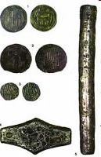
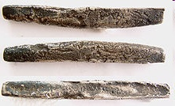
Первые русские деньги –дирхемы, куны, ногаты, гривны,

Slide 3
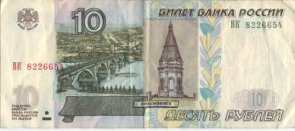
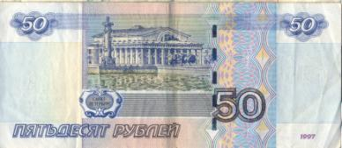
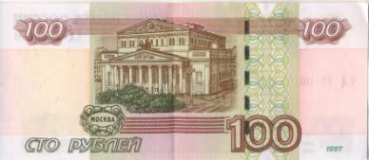
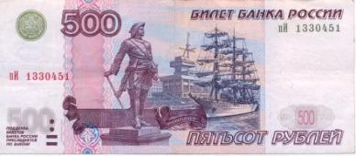
Российские наличные деньги (купюры)

Slide 4
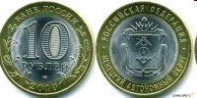
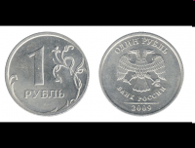
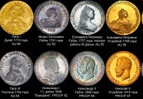
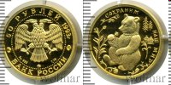
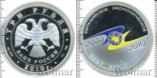
Российские наличные деньги (монеты)

Slide 5
Не хвались серебром, хвались добром.
Не имей сто рублей, а имей сто друзей.

Slide 6
Домашнее задание
1. узнать у родителей пользовались ли они безналичными деньгами
2. найти и прочитать бывают ли какие-то другие безналичные деньги
3. сочинить сказку, где были бы наличные и безналичные деньги

Slide 7
СПАСИБО ЗА РАБОТУ!

